Slide 1
Det globala klimatnödläget - FN:s arbete mot klimatförändringar och för klimaträttvisa!
Svenska FN-förbundet eller X-stads FN-förening
Notes:
Hej och välkommen till föreläsningen “Det globala klimatnödläget!” Mitt namn är ___ och jag är här idag för att prata med er om FN:s arbete mot klimatförändringar och för klimaträttvisa!

Slide 2
Agenda
Grundläggande om klimatet
FN:s klimatarbete
Klimaträttvisa
Klimatförändringar och de mänskliga rättigheterna
Hur ligger vi till och vad behöver göras?
Vad kan du göra?
Foto: Istock
Notes:
Den kommande timmen kommer vi att prata om dessa delar.

Slide 3
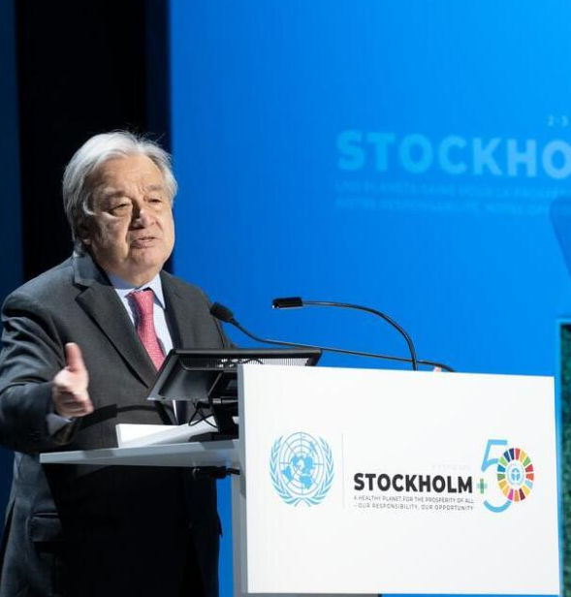
Det globala klimatnödläget
The era of global warming has ended; the era of global boiling has arrived. Antonio Guterres, FN:s generalsektreterare, Juni 2023
Hur många människor tvingas fly från sina hem varje år på grund av klimatförändringar?
Svar: 21 miljoner människor
Foto: United Nations/Evan Schneider
Notes:
FN:s generalsekreterare António Guterres, har klassat klimatförändringarna som ett existentiellt hot mot mänskligheten och beskriver den rådande situationen för klimatet som ett globalt nödläge. I en presskonferens 2023 sa han "The era of global warming has ended; the era of global boiling has arrived." Är det någon som vet hur många människor som tvingas fly från sina hem varje år på grund av klimatförändringar?
Svar: Enligt FNs flyktingorgan, UNHCR, tvingas ca 21 miljoner flytta varje år på grund av klimatförändringar. Vi befinner oss alltså i ett klimatnödläge och konsekvenserna kommer enbart att förvärras om vi inte agerar snabbt och kraftfullt.
Climate change link to displacement of most vulnerable is clear: UNHCR | UN News SVT:s korrespondent: ”Fler som flyr klimatet än krig” | SVT Nyheter
Press Conference by Secretary-General António Guterres at United Nations Headquarters | Meetings Coverage and Press Releases

Slide 4
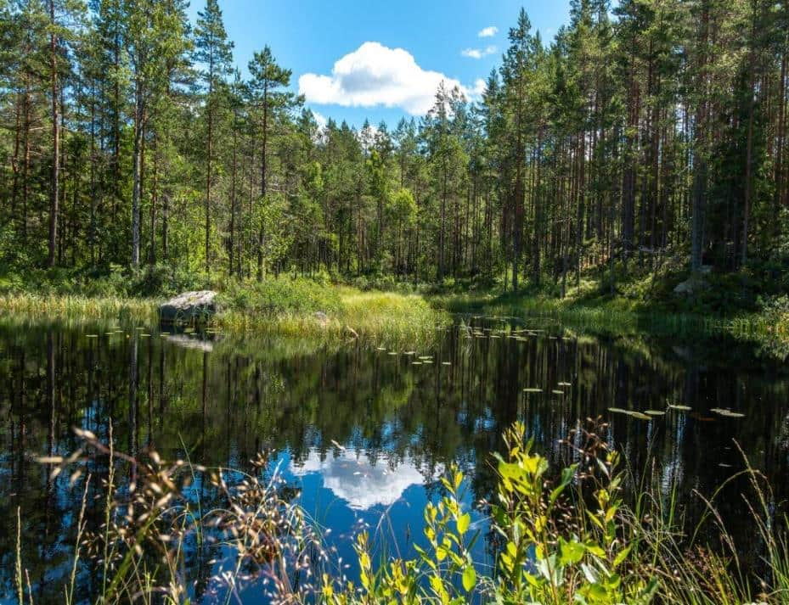
Grundläggande om klimat
Vad är klimat?
Vad är miljö?
Vad är växthuseffekten?
Vad är klimatförändringar?
Foto: Istock​​
Notes:
Innan vi går in på konsekvenserna som klimatförändringar ger är det bra om vi har en gemensam grund av vad dessa begrepp betyder.
Vad är klimat? För att ge en kort beskrivning av vad begreppet klimat innebär kan det beskrivas som de meteorologiska processerna, exempelvis temperatur, väder och nederbörd som sker i ett särskilt område / region. Till skillnad från väder täcker termen ”klimat” in det genomsnittliga vädret under en längre period, vanligtvis 30 år. Så medan vädret är något som förändras från dag till dag, mäts och observeras klimatets förändringar under längre tidsperioder. Den grundläggande förutsättningen för klimatet är hur mycket av solens energi som tas upp eller reflekteras av jordens yta.
Vad är miljö?
Ibland kan orden klimat och miljö användas på likartade sätt, vilket kan ge illusionen av att de betyder samma sak. En anledning till detta är att vårt klimat påverkar vår miljö. Miljö handlar istället om vår omgivning. Miljön är de yttre förhållandena som allt levande påverkas av. För att ge ett exempel på hur detta ser ut kan förändringar i klimatet, såsom en ökad medeltemperatur, som efterföljs av minskad nederbörd, påverka miljön genom att göra marken torrare och mer svårodlad. Vad är växthuseffekten:
Jordens växthuseffekt är nödvändig för allt liv på jorden. Runt jorden finns en atmosfär som består av flera olika gaser. Vissa av gaserna, bland annat vattenånga, koldioxid, metan och lustgas, är så kallade växthusgaser. Växthusgaserna har egenskaper som gör att de kan absorbera vissa våglängder av den värmestrålning som är på väg att lämna jorden. Värmen i växthusgasen återstrålas sedan tillbaka till jorden. Växthusgaserna gör att en stor del av värmestrålningen stannar kvar längre i atmosfären än den annars skulle göra.
Växthusgaserna fungerar ungefär som ett täcke som håller jorden varm. Men när mängden växthusgaser i atmosfären ökar förstärks växthuseffekten, och jordens medeltemperatur ökar. Det är det som händer just nu, att vår planet börjat bli för varm på grund av den onaturliga och förstärkta växthuseffekten som sker på grund av bland annat ökad förbränning av fossila bränslen, skogsavverkning och utsläpp från jordbruk världen över.
Vad är klimatförändringar?
Detta för oss vidare till nästa begrepp: klimatförändringar. Klimatförändringar som fenomen har alltid funnits. I perioder har klimatet varit både varmare och kallare än det är nu. Jorden och atmosfären reglerar tillsammans klimatet, exempelvis gör en högre andel växthusgaser i atmosfären klimatet varmare. Samtidigt som is och snö på jorden reflekterar bort solens strålar vilket gör att temperaturen inte blir för varm. Klimatförändringarna som vi ser idag har dock orsakats av människor. Människors stora påverkan på klimatet har skett under mycket kort tid.
Läs mer:
Klimatförändringar orsakade av människan | SMHI IPCC_AR6_WGI_SPM_final.pdf

Slide 5
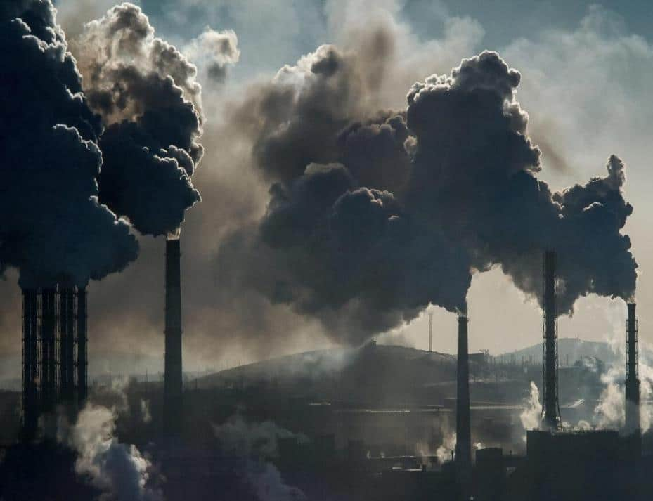
Mänsklig påverkan
Utsläppen av växthusgaser har mer än fördubblats
Mängden växthusgaser är sannolikt den högsta på 3 miljoner år.
Foto: Istock​​
Notes:
Den mänskliga påverkan:
När den industriella revolutionen startade på mitten av 1700-talet började människor släppa ut växthusgaser i en utsträckning som aldrig skett naturligt tidigare. Utsläppen av dessa växthusgaser förstärker atmosfärens förmåga att värma jordytan och som konsekvens blir växthuseffekten starkare. För att ge ett exempel skapar förbränningen av fossila bränslen växthusgasen koldioxid som i sin tur förstärker växthuseffekten! Exempelvis har de globala utsläppen av växthusgaser mer än fördubblats sedan 1970-talet och enligt meteorologiska världsorganisationen WMO är halten växthusgaser i atmosfären nu troligen den högsta på 3 miljoner år.
Även om den industriella revolutionen skedde för vissa länder redan under 1700-talet har andra länder genomgått en industriell revolution först under senare år.
Källa:
Klimatförändringar orsakade av människan | SMHI IPCC_AR6_WGI_SPM_final.pdf

Slide 6
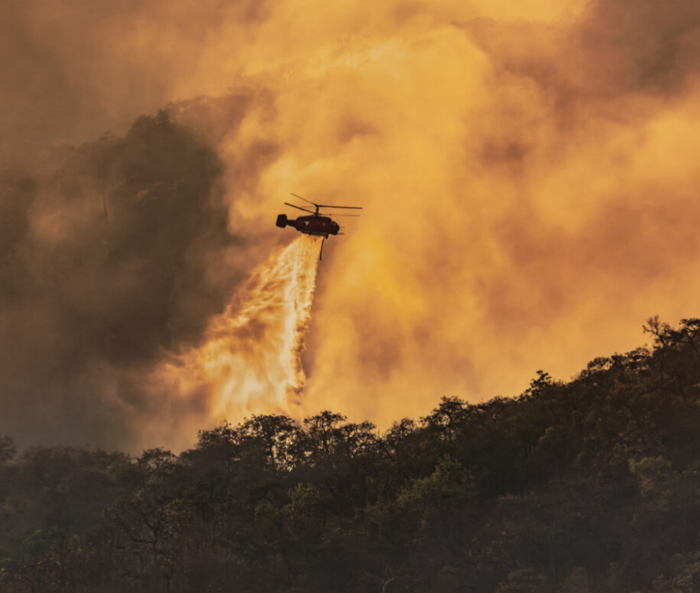
Hur påverkas världen av klimatförändringar?
Världens medeltemperaturen stiger
Extremväder allt vanligare
Polarisarna smälter och den globala havsnivån stiger
Foto: Istock​
Notes:
Mänsklig aktivitet har redan resulterat i att jordens medeltemperatur höjts. Forskningsstudier visar att jämfört med perioden 1850 till 1900 har medeltemperaturen höjts med 1,48 grader till år 2023. Vid en första anblick kan 1.48 graders höjning av temperaturen verka liten, men faktum är att konsekvenserna av denna höjning har varit förödande i många delar av världen. Till exempel smälter havsisen och snötäckta landmassor försvinner vilket leder både till en förhöjd havsnivå och att ytor som kan reflektera solens strålar försvinner. Istället träffar solens strålar land och hav vilket ökar genomsnittstemperaturen ytterligare.
Klimatförändringarna kommer att medföra att extrema väderhändelser blir allt vanligare och svårare att förutse. Ett exempel är torkan som drabbade 36 miljoner människor i Somalia, Kenya och Etiopien 2022. Torkan har försatt miljontals människor i svält eftersom den minskade vattentillförseln till jordbruket i många fall har förstört skördar och begränsar människors tillgång till mat. Utbredd torka orsakar även att miljarder ton sand breder ut sig vilket resulterar i att allt större delar av jordens yta blir till öken. I sin tur leder detta till minskad möjlighet för odling och därmed ökad svält och fattigdom runt om i världen.
Samtidigt kommer översvämningar att bli allt vanligare. Detta beror bland annat på att extrema väderförhållanden såsom orkaner och skyfall blir vanligare men även på att ismassor, såsom glaciärer, smälter. Enligt IPCC kan havsnivån stiga med 1 meter de närmsta hundra åren. I och med detta kommer landmassor som människor bor på att försvinna. Exempelvis hotas ö-nationer i Indiska Oceanien och Fijiöarna i Stilla havet redan idag och riskerar att försvinna helt om ingen förändring sker.
Läs mer: EU kommissionen: Klimatförändringarnas konsekvenser - Europeiska kommissionen (europa.eu) WWF: Klimatförändringarnas konsekvenser - Världsnaturfonden WWF) UNDP: Blir världen bättre? (blirvarldenbattre.se) UN: Causes and Effects of Climate Change | United Nations

Slide 7
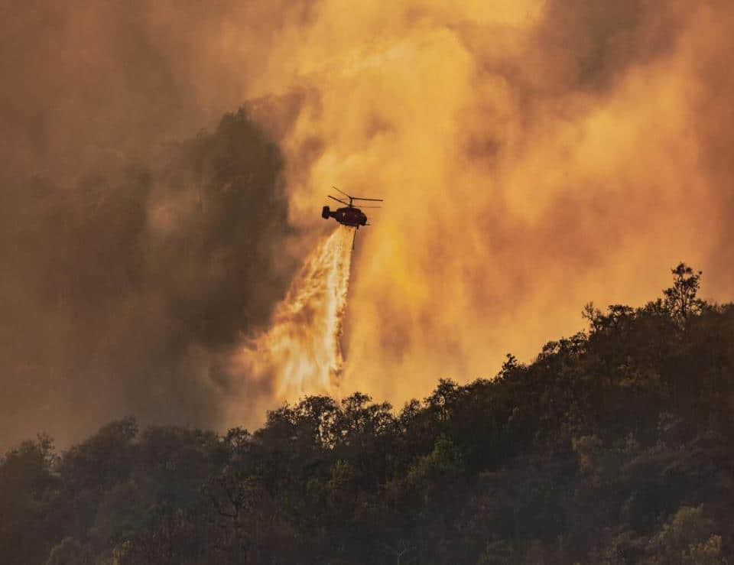
Riskbild
420 miljoner människor kommer att utsättas för extrema värmeböljor vart femte år
100 miljoner människor riskerar att hamna i extrem fattigdom
143 miljoner människor kommer vara på flykt
Om havsnivån ökar riskerar flera ö-nationer att försvinna i haven
Foto: Istock​​
Notes:
Situationen världen över kommer bara att försämras. Om vi inte begränsar den globala uppvärmningen till 1,5 grader och uppvärmningen istället blir 2 grader kommer 420 miljoner människor att utsättas för extrema värmeböljor vart femte år. Fram till år 2030 riskerar över 100 miljoner människor att hamna i extrem fattigdom till följd av klimatförändringar. År 2050 visar beräkningar från Världsbanken att 143 miljoner människor från Latinamerika, södra Asien och Afrika söder om Sahara, kommer vara på flykt från sina hem på grund av klimatförändringar. Dessa antal exkluderar alltså de människor som kommer att vara på flykt i resten av världen.
För små ö-nationer är klimatförändringarna ett existentiellt hot i och med att om havsnivån fortsätter att stiger till följd av smältande isar runt polerna riskerar flera ö-nationer att försvinna helt. Detta hotar inte bara ö-nationer utan alla länder med kust kommer att förlora landmassa, ofta i områden där många människor bor. I kampen mot klimatförändringarna måste vi ha ett rättviseperspektiv eftersom de fattigaste och mest utsatta drabbas hårdast. Det är tydligt att vi behöver stärka arbetet mot klimatförändringar! Denna presentation kommer därför fokusera på FN:s arbete mot klimatförändringar, hur klimatförändringar påverkar människan och naturen och våra mänskliga rättigheter och sist men inte minst om vad som behöver göras för att hejda klimatförändringarna och anpassa våra samhällen för att stå emot dem bättre. Källa
https://www.naturskyddsforeningen.se/artiklar/ipcc-bradskande-klimatatgarder-kravs-for-att-sakra-en-hallbar-framtid-for-alla/
https://www.smhi.se/kunskapsbanken/oceanografi/vattenstand-och-klimat/inlandsisar-och-havsnivahojning-1.172449

Slide 8
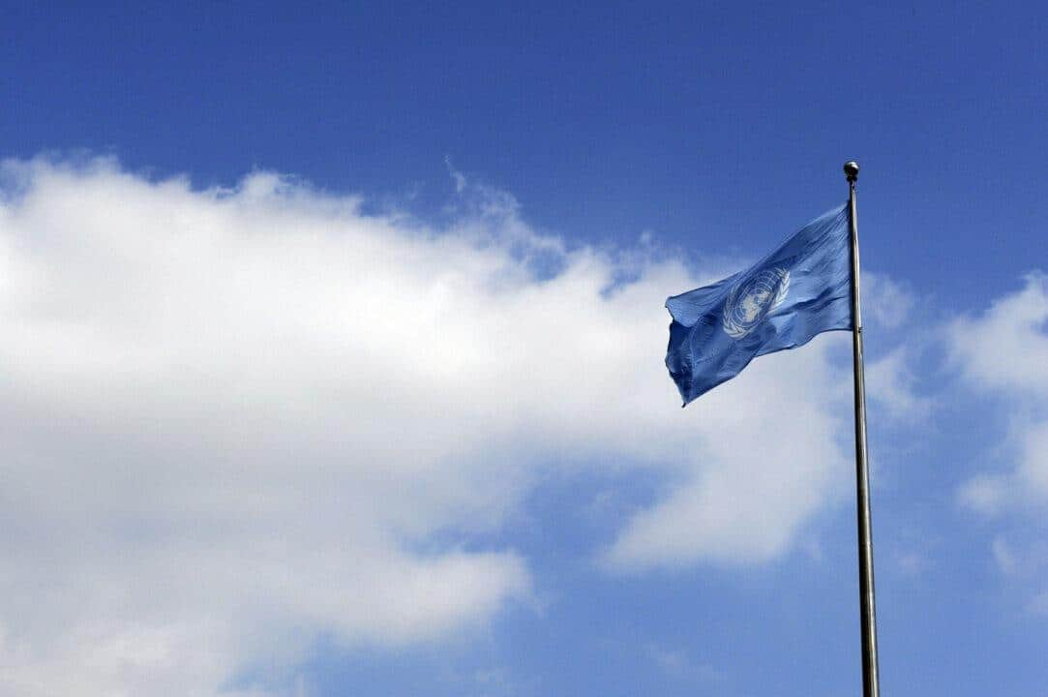
FN:s arbete mot klimatförändringar
UN Photo/Mark Garten
Notes:
Vi har nu gått igenom vad klimatförändringar är och några av konsekvenserna som en ökad medeltemperatur medför. Nästkommande del kommer att fokusera på FN:s arbete mot klimatförändringarna och de insatser som görs.
Valfri fråga: Känner ni till något initiativ eller projekt som FN arbetar med i relation till klimatfrågan?

Slide 9
Tidslinje över FN:s klimatarbete
UNEP
Glasgow climate pact
UNFCCC
Stockholms-
konferensen
IPCC
Kyotoprotokollet
COP 21 Parisavtalet
COP 28
1972
1988
1992
1995
2015
2021
2023
Notes:
När forskare insåg påverkan som klimatförändringarna skulle få på människor, djur och natur, blev det tydligt att det fanns ett stort behov av ett globalt samarbete.
Stockholm 1972:
FN:s första miljökonferens hölls i Stockholm den 5 till 16 juni 1972. Konferensen vars motto var "Only One Earth", samlade deltagare från 113 olika länder. Konferensen hade en central roll i att sammankoppla begreppen miljö och utveckling. Stockholmskonferensen resulterade i flera viktiga åtgärder för miljön, som bland annat Stockholmsdeklarationen (26 principer om miljö och utveckling) samt upprättandet av FN:s miljöprogram UNEP. Stockholmskonferensen innebar även att miljöfrågan fick en viktig roll på den internationella politiska dagordningen.
United Nations Environment Programme (UNEP):
FN:s miljöprogram, United Nations Environment Programme (UNEP), är den globalt ledande instansen inom miljöfrågor som driver och samordnar miljöarbetet inom FN-systemet. UNEP:s roll är att fastställa en global miljöagenda och genomförandet av miljödimensionen av hållbar utveckling. UNEP uppmanar till globala partnerskap och har samarbeten med samtliga medlemsstater, representanter från bland annat civilsamhället och aktörer från den privata sektorn. UNEP:s uppdrag är även att säkerställa livskvalitén för medlemmar både nu och för framtida generationer.
Vi kommer att komma tillbaka till UNEP och deras arbete strax.
IPCC:
FN:s klimatpanel "Intergovernmental Panel on Climate Change" (IPCC) bildades 1988 på uppdrag av Meteorologiska världsorganisationen (WMO) och FN:s miljöprogram UNEP. De bildades som ett svar på den forskning som visade att mänskliga aktiviteter kunde ligga bakom uppvärmningen av klimatet. För att kartlägga allvaret av detta hot skulle IPCC sammanställa forskning och kartlägga konsekvenserna av klimatförändringarna. IPCC släpper regelbundet rapporter om klimatförändringarna. Med hjälp av underlag från tusentals forskare och experter sammanställer de det rådande vetenskapliga läget. Den första IPCC-rapporten kom 1990 och blev en grund för FNs klimatkonvention 1992. Nya utvärderingar har sedan gjorts vart femte till vart sjunde år. Den senaste sammanfattningen presenterades i mars 2023 i en så kallad syntesrapport. Som bevis för det viktiga arbetet som IPCC gör belönades klimatpanelen med Nobels fredspris år 2007.
Vi kommer att komma tillbaka till rapporterna som IPCC presenterar under en senare del av presentationen.
UNFCCC:
Klimatkonventionens fulla namn är "The United Nations Convention on Climate Change" och förkortas UNFCCC. Det var efter stora oenigheter mellan länder om konventionens innehåll som den kunde antas på miljö- och utvecklingskonferensen i Rio de Janeiro år 1992. För att överhuvudtaget kunna få en konvention på plats behövde formuleringarna i konventionen vara så pass vaga att de gav ett tillräckligt stort tolkningsutrymme för enskilda länder. Idag är klimatkonventionen antagen av 197 länder och ekonomiska regioner.
COP:
Klimatkonventionens parter håller varje år en konferens som kallas COP och står för Conference of the Parties. COP är högst beslutande inom konventionen och har representanter från alla stater som är med i klimatkonventionen. Under COP antar parterna beslut och direktiv för genomförandet av klimatkonventionen samt tillhörande avtal och instrument. Under COP samlas världsledare, forskare och organisationer för att diskutera frågor om miljön och klimatet och inte minst förhandla fram lösningar och åtgärder.
Kyotoprotokollet:
Klimatkonventionens första COP konferens ägde rum år 1995. Samma år publicerade även IPCC sin andra syntesrapport där vetenskaplig konsensus om människans påverkan på klimatsystemet förstärktes och blev en viktig faktor i de kommande årens klimatförhandlingar. Under den första konferensen enades undertecknarna om att ta fram ett tilläggsprotokoll för att täppa till de hål som fanns i klimatkonventionen.
Tanken var att specificera utsläppsmål och åtagandeperioder för länder i det globala nord och fastställa mekanismer för att uppnå dessa mål. Protokollet kom att kallas Kyotoprotokollet och antogs 1997 i Kyoto. För att kunna träda i kraft behövde minst 55 länder, som tillsammans stod för minst 55 procent av de globala utsläppen, ratificera protokollet. Detta skedde 2005 efter att Ryssland ratificerat protokollet i oktober 2004. Parisavtalet
Under COP 21 enades 197 länder om ett globalt klimatavtal för att begränsa den globala temperaturökningen. Avtalet kan delas in i tre centrala delar. Först enades parterna om att hålla den globala uppvärmningen under 2 grader och sträva efter att begränsa den till 1.5 grader. Sedan enades de om att de ska öka sina ambitioner vart femte år för att vara mer i linje med Parisavtalets mål kring uppvärmningen. Sist enades de om att industrialiserade länder måste ge stöd till fattigare länder.
Glasgow Climate Pact:
På grund av coronapandemin blev COP26 ett år försenat, men kunde äga rum i Glasgow 2021. Många av deltagarna var frustrerade över mötet som resulterade i ”The Glasgow Climate Pact”. Detta är det första beslut som nämner fossila bränslens roll i klimatomställningen. Målet är att Glasgow Climate Pact ska leda till en ökad ambition i klimatarbetet och innehåller ambitiösa åtaganden för att uppnå Parisavtalets temperaturmål. Här uppmanas även inkluderande och engagemang av unga i klimatfrågan.
COP 28
COP 28 skedde i Dubai där flera viktiga beslut om klimatet fattades. Bland annat enades parterna om ställa om från fossila bränslen för att minska utsläppen.
Läs mer:
”Only One Earth” konferens i Stockholm 1972 « Svenska Unescorådet
About UN Environment Programme | UNEP - UN Environment Programme
About — IPCC
About the Secretariat | UNFCCC
Conference of the Parties (COP) | UNFCCC What is the Kyoto Protocol? | UNFCCC
The Paris Agreement | UNFCCC
Vad är Parisavtalet? (naturvardsverket.se)
The Glasgow Climate Pact – Key Outcomes from COP26 | UNFCCC

Slide 10
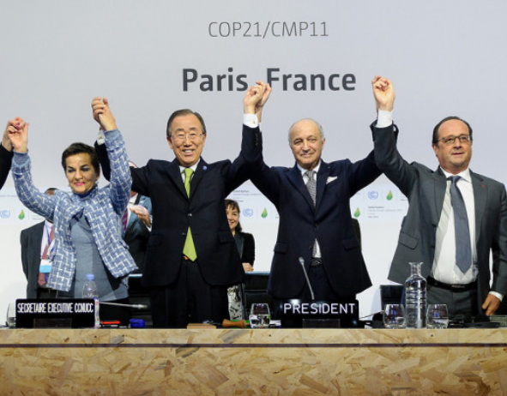
Parisavtalet
Enligt Parisavtalet ska vi hålla den globala uppvärmningen under 2 grader och sträva efter att begränsa den till 1.5 grader.
Antogs under COP 21 år 2015
Trädde i kraft 2016
Juridiskt bindande
Nationella åtgärdsplaner vart femte år
Foto: COP21/Alamy
Notes:
Parisavtalet antogs den 12 december 2015 under COP21 och trädde i kraft ett drygt år senare, den 4 november 2016. Till skillnad från tidigare avtal, såsom Kyotoprotokollet, är Parisavtalet lagligt bindande men det utdöms inte straff om ett land bryter mot det. Avtalets mål är att begränsa den globala uppvärmningen till 2 grader och sträva mot 1,5 grader. För att kunna göra det står det i artikel 4 att balans ska råda mellan utsläpp och upptag av växthusgaser.
Alla länder som har skrivit under avtalet ska ta fram nationella åtgärdsplaner som ska stämmas av och förnyas med ökade ambitioner vart femte år. Dessa åtgärdsplaner kallas Nationally Determined Contribution (NDC). Att lämna in en ny NDC vart femte år är bindande. Även om det inte är lagligt bindande att länder måste uppnå målen inom deras NDC är det bindande att länder ska vidta åtgärder för att arbeta med att uppnå dem.
Vikten av Parisavtalet
Parisavtalet spelar en avgörande roll i klimatarbetet och har bidragit till att förändra hur världen hanterar klimatfrågan. Politiker och företagsledare har vidtagit klimatåtgärder i en aldrig tidigare skådad omfattning. Trots detta räcker de nuvarande åtagandena inte för att nå målen i Parisavtalet, och utsläppen av växthusgaser har fortsatt att öka sedan 2015. Därför måste arbetet med Parisavtalet intensifieras, och stater måste bli ännu mer ambitiösa i sitt klimatarbete för att vi ska kunna nå de uppsatta målen.
Källa: Om_klimatet_studiematerial.pdf (fn.se)
Vad är Parisavtalet? (naturvardsverket.se)

Slide 11
FN:s klimatarbete i praktiken
UNEP (UN Environment Programme) Klimatförändringar, natur, biologisk mångfald och miljöföroreningar
The UN decade on ecosystem restoration Svenska: FN:s decennium för återställande av ekosystemen
Under 2021-2030 ska FN öka arbetet med att restaurera ekosystem och återställa skadad natur.
Notes:
FN driver flera fonder, program och initiativ för att främja klimaträttvisa men Unep (United Nations environment programme) bär det främsta ansvaret för att driva och samordna FN:s klimatarbete. UNEP:s uppdrag är att utveckla lösningar på den mänskligt framkallade krisen bestående av klimatförändringar, förstörelse av natur och biologisk mångfald och miljöföroreningar. De arbetar bland annat med att hjälpa länder ställa om till koldioxidsnåla och resurseffektiva ekonomier, förbättra sin klimatpolitik och miljölagstiftning, skydda ekosystem och tillhandahålla evidensbaserad data för att informera politiska beslut. De har även startat initiativet FN:s decennium för återställande av ekosystem eller på engelska: "The UN decade on ecosystem restoration" (förkortat UN Decade) UN decade tillkännagavs av FN:s generalförsamling (Resolution 73/284, 2021–2030) 2021. Det innebär att under det kommande årtiondet, mellan 2021 och 2030, ska FN öka arbetet med att restaurera ekosystem och återställa skadad natur. UNEP, tillsammans med FN:s livsmedel och jordbruksorganisation (FAO), leder detta arbete. Syftet med initiativet är att förhindra, stoppa och omvända skadorna som världens ekosystem har utsatts för. Genom kommunikation, evenemang och en dedikerad webbplattform kommer FN-decenniet att erbjuda en knutpunkt för alla som är intresserade av återställningen att hitta projekt, partners, finansiering och den kunskap de behöver för att göra sina återställningsinsatser framgångsrika.
Läs mer:
”Only One Earth” konferens i Stockholm 1972 « Svenska Unescorådet
About UN Environment Programme | UNEP - UN Environment Programme UN Decade on Restoration

Slide 12
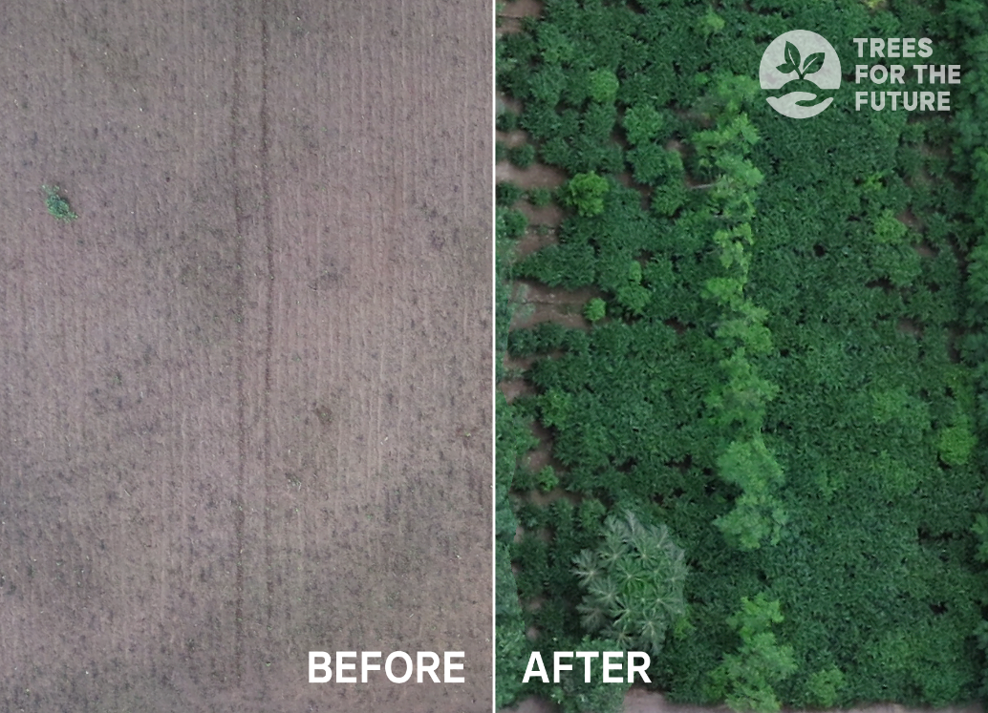
FN:s decennium för återställande av ekosystemen
UNEP & FAO
Syfte: beskydda och återställa ekosystemet i världen
10 nya initiativ för återställande av ekosystemen
Foto: TREES
Notes:
Genom att stoppa försämringen och vända utvecklingen kring hur vi behandlar mark och hav kan vi förhindra förlusten av 1 miljon hotade arter. Forskare säger att återställning av endast 15 procent av ekosystemen i prioriterade områden kan minska utrotningen av hotade arter med 60 procent genom förbättrade livsmiljöer. "The UN Decade on Ecosystem Restoration" har presenterat de 10 stora initiativ som visar på omfattningen och löftet av ett återställningsarbete som redan pågår. Tillsammans syftar dessa initiativ till att återställa mer än 60 miljoner hektar, en yta ungefär lika stor som hela Madagaskar, och skapa över 13 miljoner arbetstillfällen. Det första projektet var den 800 mil långa "Great green wall"(GGW), som är ett afrikanskt initiativ för att bekämpa markförstöring, ökenspridning och torka i 11 länder i Västafrikas Sahelregion, där konflikter också driver på fördrivning av samhällen.
Exempelvis kan man läsa om arbetet i Tanzania. Här ser ni före- och efter-bild av det treåriga projektet ”Just dig it" i Tanzania. Projektet arbetade mellan 2018-2021 med ekosystemåterställning i Tanzania. Genom att gräva dammar har vattenhalten i marken återställts vilket har resulterat i en ökad växtlighet av träd och gräs. På bilden ser ni resultatet av organisationen TREES arbete. TREES är en del av det större GGW-projektet och arbetar med att stötta hundratusentals småbrukare i afrikanska länder, från Senegal till Tanzania, i kampen mot jordförstöring, förlust av biologisk mångfald och klimatförändringar. Genom utbildning i en jordbruksteknik kallad Forest Garden Approach har organisationen bidragit till att plantera 344 miljoner träd i skogsträdgårdar, där varje trädgård rymmer över 2 500 träd och dussintals arter. Dessa insatser har lett till hållbar återställning av 100 338 hektar mark, vilket ger 340 000 människor och deras familjer en stabil tillgång till mat och inkomst.
I UNEPs återställningsarbete, har kunskap från lokalbefolkningen och urfolk, i kombination med ny vetenskap, använts för att jobba i symbios med naturen. Källa: UN Decade on Restoration Becoming #GenerationRestoration (unep.org) Approach: Discover our way of working | Justdiggit
UNDecade_ActionPlan.pdf (unep.org)

Slide 13
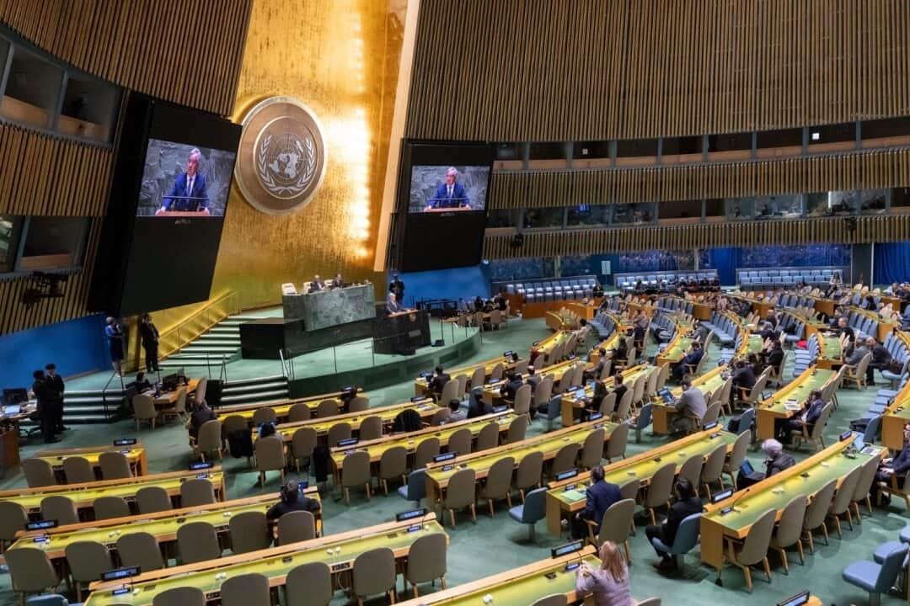
Klimaträttvisa
Eskinder Debebe / United Nations Photo
Notes:
Vi har nu gått igenom FN:s arbete mot klimatförändringar, vi har pratat om innebörden av Parisavtalet och Cop 28, samt pratat om hur UNEP jobbar med detta. Vad som är tydligt är att FN:s arbete behövs och att alla stater har ett ansvar att samarbeta i arbetet mot klimatförändringar, men bär alla stater samma ansvar? Vad tycker ni?
Fråga: Har alla stater samma ansvar att arbete mot klimatförändringar?

Slide 14
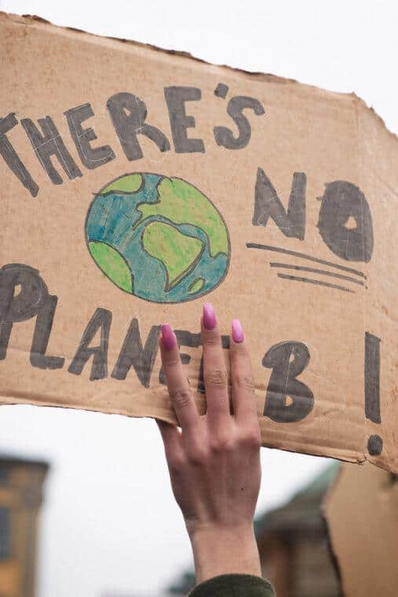
Klimaträttvisa
Klimaträttvisa innebär att de länder som orsakat klimatkrisen ska ta det största ansvaret både för att minska utsläpp och för att finansiera omställningen för fattigare länder.
Just nu lever vi INTE rättvist.....
De rikaste 10 procenten av jordens befolkning står för cirka hälften av alla koldioxidutsläpp i världen
De fattigaste 50 procenten av jordens befolkning står för mindre än 10 procent av utsläppen
Den rikaste 1 procenten av jordens befolkning släpper ut dubbelt så mycket som de fattigaste 50 procenten gör tillsammans
Foto: Istock​​
Notes:
Vad är Klimaträttvisa?
Klimaträttvisa innebär att de länder som bidragit mest till klimatkrisen ska ta det största ansvaret både för att minska utsläpp och för att finansiera omställningen för fattigare länder. Klimaträttvisa handlar om rättvis och likvärdig behandling av alla människor och samhällen, med insikt om att klimatförändringarnas påverkan inte fördelas jämnt. Det betonar det etiska ansvaret att adressera klimatrelaterade utmaningar och tar hänsyn till historiska och nuvarande ojämlikheter.
Klimaträttvisa innebär även att de länder som bär minst ansvar för klimatförändringarna, samt kommer att möta de största konsekvenserna, måste få vara delaktiga och respekteras i arbetet för att minska klimatförändringarna. Denna statistik exemplifierar hur vi lever nu inte är rättvist!
De rikaste 10 procenten står för cirka hälften av alla koldioxidutsläpp i världen
De fattigaste 50 procenten står för mindre än 10 procent av utsläppen
Den rikaste 1 procenten släpper ut dubbelt så mycket som den fattigaste hälften
Läs mer: OXFAM: Klimatojämlikhet – Oxfam Sverige UNDP: Climate change is a matter of justice – here’s why | Climate Promise (undp.org) Konsumtionsbaserade växthusgasutsläpp per person och år (naturvardsverket.se)

Slide 15
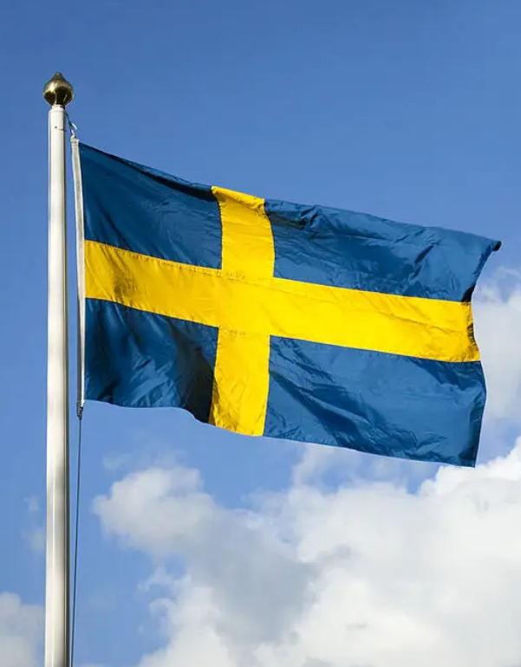
Sveriges utsläpp
En genomsnittlig svensk släpper ut ca 8 ton koldioxidutsläpp per år, det är tio gånger mer än vad som är hållbart.
Redan till 2030 måste utsläppen globalt ned till 2,5 ton per person och år för att uppnå Parisavtalets mål. På sikt måste vi komma under 0,7 ton.
Foto: Istock​​
Notes:
Exempel på den redan existerande klimatorättvisan: Enligt en undersökning från 2021 släpper en genomsnittlig svensk ut ca åtta ton koldioxidutsläpp per år, om hela vår konsumtion räknas in, inklusive de utsläpp vi orsakar i andra länder av de utlandsresor vi gör och det vi konsumerar som producerats utomlands. Det är tio gånger mer än vad som är hållbart. Redan till 2030 måste utsläppen globalt ned till 2,5 ton per person och år för att uppnå Parisavtalets mål. På sikt måste vi komma under 0,7 ton.

Slide 16
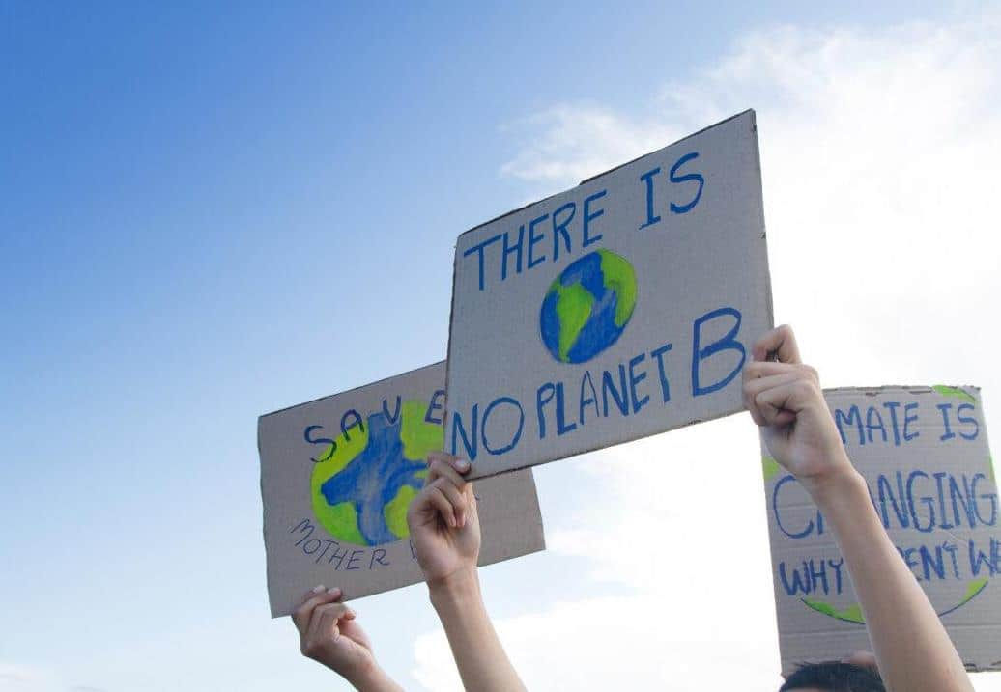
Klimaträttvisa är viktigt
Eftersom klimatförändringar medför:
Oproportionerlig påverkan
Förstärker strukturella ojämlikheter
Bidrar till ekonomisk orättvisa
Bidrar till orättvisa mellan generationer
Foto: Istock​​​
Notes:
Varför är klimaträttvisa viktigt?
Oproportionerlig påverkan: Sårbara samhällen drabbas mest av klimatförändringarna, såsom extrema väderhändelser, stigande havsnivåer och livsmedelsbrist.
Strukturella ojämlikheter innebär att klimatförändringarnas effekter kan variera inom samma land beroende på faktorer som etnicitet, kön och socioekonomisk status. Kvinnor drabbas ofta hårdare då de har mindre tillgång till resurser för att hantera förändringar. Urfolk är särskilt utsatta, eftersom deras traditionella livsstil och försörjning hotas när ekosystem skadas. Trots att de utgör mindre än 5 % av världens befolkning, skyddar urfolk 80 % av den globala biologiska mångfalden.
Ekonomisk Orättvisa: Klimatförändringarna förvärrar redan existerande ekonomiska klyftor i marginaliserade samhällen där alla inte har samma möjligheter till anpassning.
Generationers Rättvisa: Framtida generationer ärver konsekvenserna av dagens handlingar. Klimaträttvisa beaktar det etiska ansvaret att lämna en beboelig planet för framtida invånare
Källa: Climate change is a matter of justice – here’s why | Climate Promise (undp.org)

Slide 17
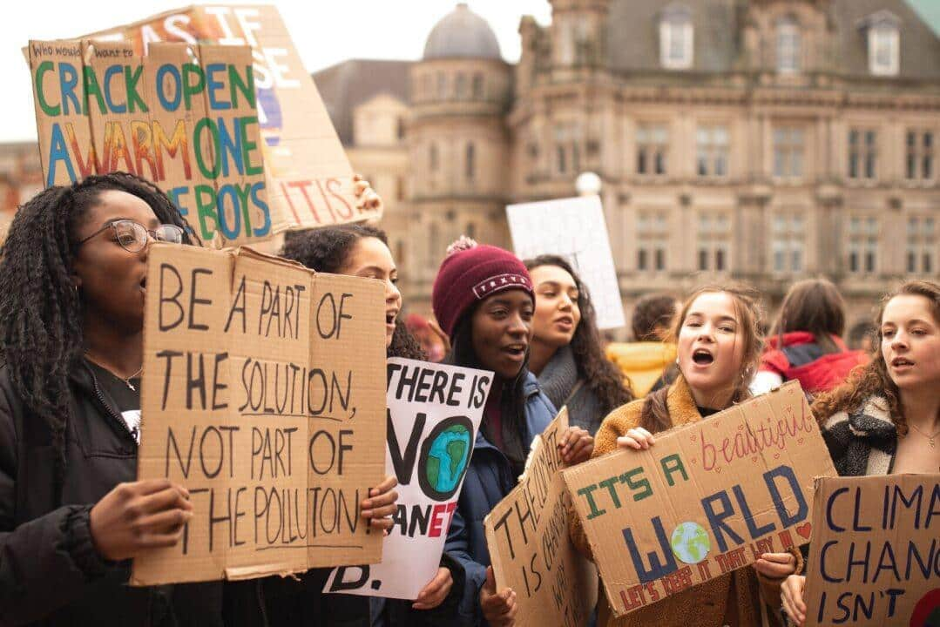
Klimatförändringar och mänskliga rättigheter
Foto:Istock
Notes:
Vi har nu pratat om rättviseaspekten av klimatförändringarna. Klimaträttvisa är också starkt sammankopplat med våra mänskliga rättigheter, vilket för oss vidare till nästa del.
Del 4: Klimatförändringar och mänskliga rättigheter
Fråga: Tror ni att klimatförändringar påverkar våra mänskliga rättigheter? Och i så fall vilka?
Fråga: Kan ni komma på något sätt som klimatförändringar hänger ihop med mänskliga rättigheter?

Slide 18
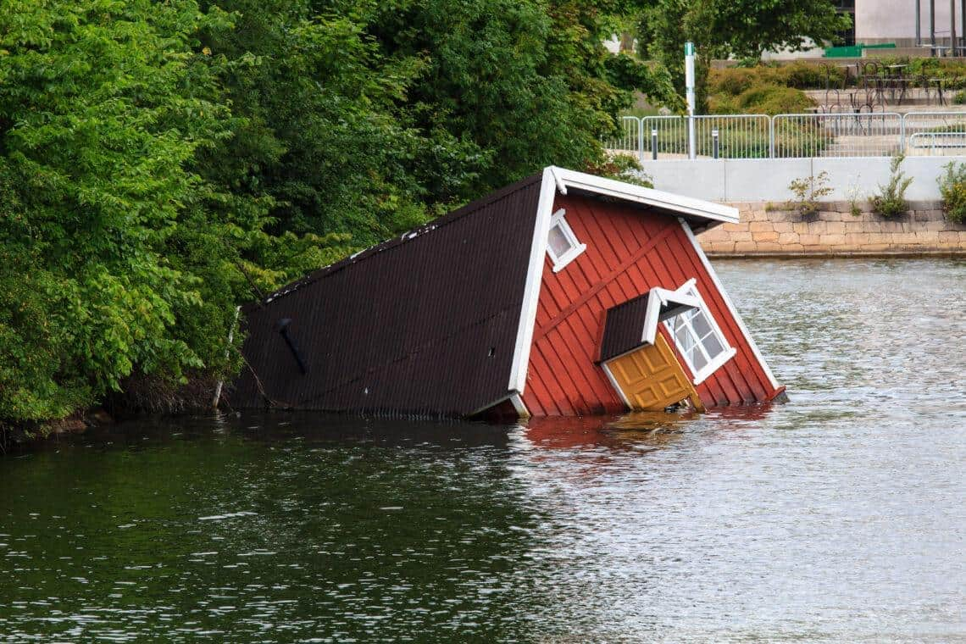
Rättigheter hotas av klimatförändringar
Rätten till liv och hälsa hotas av stormar, skogsbränder och annat extremväder
Rätten till tak över huvudet hotas av stigande havsnivåer
Rätten till rent vatten och sanitet hotas av torka
Våra mänskliga rättigheter är beroende av klimatet och den värld vi lever i.
Foto: Istock​​
Notes:
Alla mänskliga rättigheter påverkas av klimatförändringarna. Stormar, skogsbränder och annat extremväder hotar rätten till liv och hälsa. Rätten till tak över huvudet hotas av torka och stigande havsnivåer och smältande isar och översvämningar påverkar tillgången till rent vatten, för att bara nämna några exempel. Åtnjutandet av mänskliga rättigheter är alltså högst beroende av klimatet och den värld vi lever i.
Källa
Klimaträttvisa - Amnesty Sverige

Slide 19
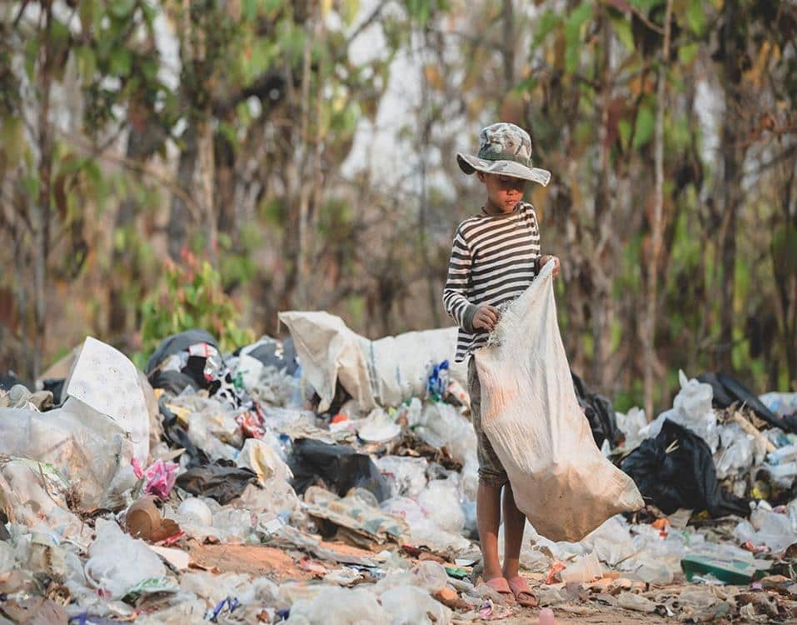
Klimatförändringar och de mänskliga rättigheterna
2021: Ren miljö: En mänsklig rättighet
2023: Barnkonventionen erkänner barns rätt till en ren, hälsosam och hållbar miljö.
2023: Ny resolution: Internationella domstolen (ICJ) kan rådfrågas och föreslå juridiska konsekvenser
Foto: Istock
Notes:
Klimatförändringarnas betydelse för mänskliga rättigheter erkändes av FN för första gången 2021, när generalförsamlingen antog en avgörande resolution för att främja klimaträttvisa. I juli 2022 antog FN:s generalförsamling en resolution som erkänner en ren, hälsosam
och hållbar miljö som en mänsklig rättighet. Även om resolutionen inte är bindande för medlemsstaterna, hoppas man att den ska leda till starkare nationell lagstiftning och underlätta motstånd mot miljöskadlig verksamhet.
Sedan dess har arbetet med att koppla mänskliga rättigheter till klimatförändringar intensifierats. Från och med september 2023 måste barns rätt till en ren, hälsosam och hållbar miljö erkännas och skyddas av alla regeringar som undertecknat barnkonventionen.FN:s barnkommitté 26:e allmänna kommentar
FN:s generalförsamling har också antagit en resolution relaterad till klimaträttvisa, som begär att den Internationella domstolen (ICJ) ska klargöra rättsliga skyldigheter kopplade till klimatförändringar. Den nya resolutionen innebär att ICJ kan rådfrågas och föreslå juridiska konsekvenser för berörda stater. Även om dessa råd inte är bindande, kommer de att vara betydelsefulla och bidra till att stärka rättsliga ramverk och åtgärder för klimaträttvisa.
Läs mer: UNEP: In historic move, UN declares healthy environment a human right (unep.org)
UN: General Assembly Adopts Resolution Requesting International Court of Justice Provide Advisory Opinion on States’ Obligations Concerning Climate Change | Meetings Coverage and Press Releases (un.org) UN News: New UN guidance affirms children’s right to a clean, healthy environment | UN News
Barnombudsmannen: FN:s barnrättskommittés allmänna kommentarer - Barnombudsmannen

Slide 20
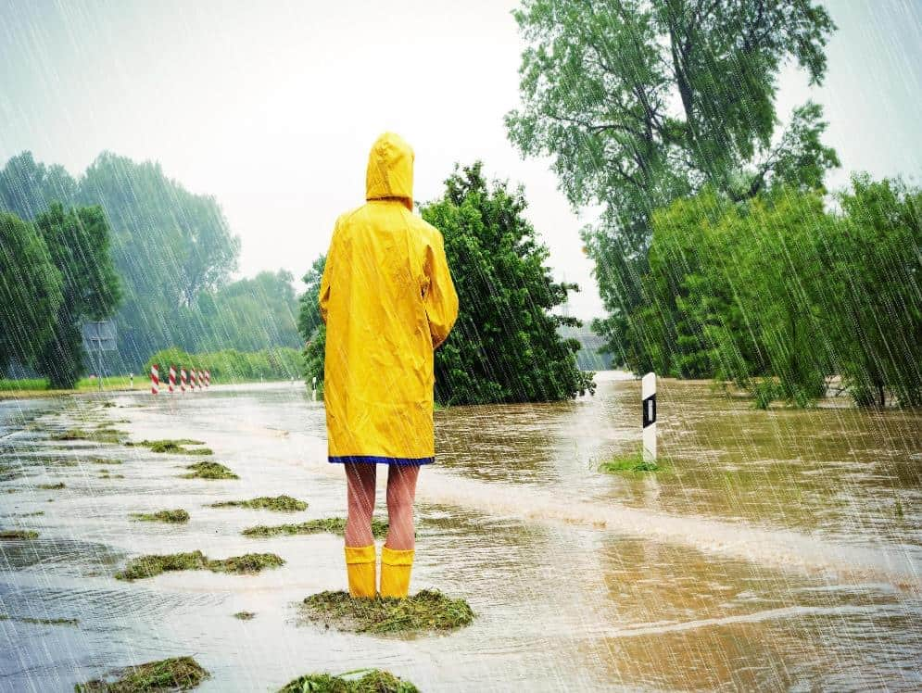
Världsläget för klimatet
Foto: Istock​​​
Notes:
Det vi nu har gått igenom bevisar hur viktigt det är att vi bromsar klimatförändringarna eftersom de medför allvarliga konsekvenser för oss alla. Men hur ligger vi till egentligen och vilka åtgärder behöver tas för att vi ska minska klimatförändringarna? Vad kan exempelvis du och jag göra?

Slide 21
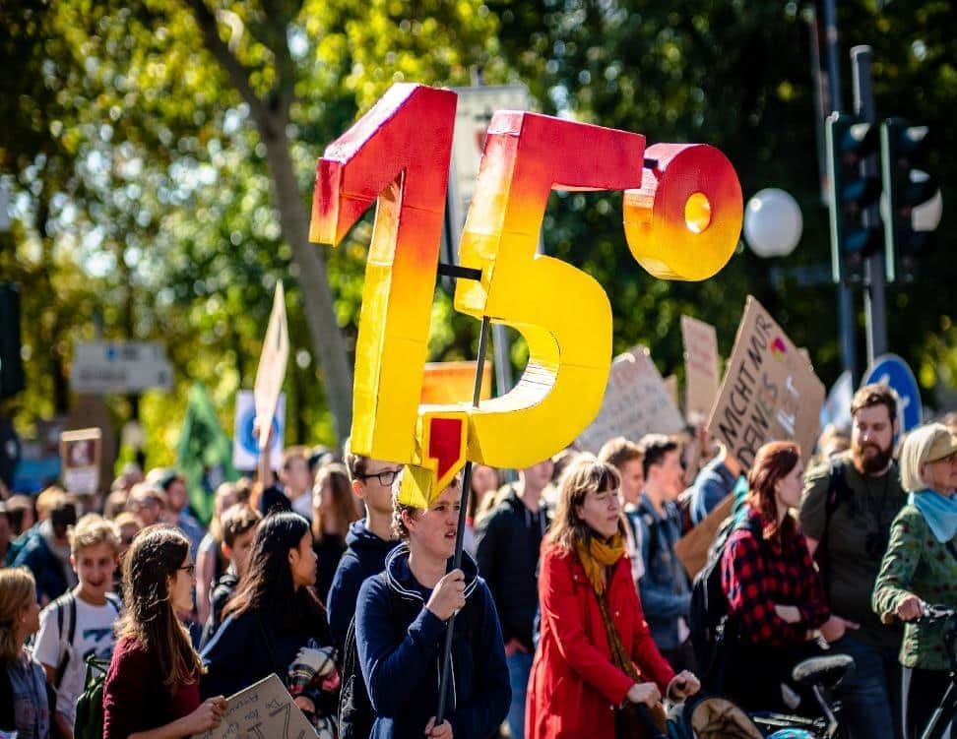
Vad säger forskningen?
Vad säger den senaste IPCC rapporten?
Vikten av temperaturmålet
Fossila bränslen är en huvudorsak till klimatförändringarna
Tekniken finns, politisk handlingskraft behövs!
Foto: Istock​​​
Notes:
Men hur ligger vi till egentligen?
Som vi nämnde i början av föreläsningen har FN en klimatpanel, Intergovermental Panel on Climate Change, IPCC, som släpper rapporter om klimatförändringar och dess effekter. Med hjälp av underlag från tusentals forskare och experter sammanställer de det rådande vetenskapliga läget. Den senaste IPCC-rapporten visar att:
Med nuvarande planer som världens stater genomför, är världen långt ifrån att hålla sig under 1,5-gradersmålet. Målet om 1,5 graders uppvärmning ser ut att passeras redan mellan 2030-2035 om inte kraftfulla åtgärder vidtas nu. Nuvarande klimatlöften skulle, även om de genomförs fullt ut och med maximal effekt, endast innebära 8 procent lägre utsläpp till 2030 jämfört med 2019. FN:s klimatpanel menar att utsläppen måste minska med minst 43 procent till 2030 för att 1,5-gradersmålet ska kunna nås.
Förbränningen av fossila bränslen är en av huvudorsakerna till klimatförändringarna. IPCC:s rapporter visar att det är världens hav, växter, djur och jordar som absorberat mer än hälften av koldioxidutsläppen under det senaste årtiondet. Dock fortsätter vi att förlora dessa naturliga ekosystem genom exempelvis avskogning som ytterligare försämrar vårt klimat. Rapporten visar att det finns klimatlösningar såsom sol- och vindkraft, elfordon och batterilagring som kan utvecklas snabbt. Men mer behöver göras för att minska utsläppen. Likt diskussionerna på COP28 i Dubai i höstas måste vi jobba med att fasa ut kol, olja och gas!
Det positiva med IPCC:s rapport är att den visar att tekniken som behövs för att klara 1,5-gradersmålet redan existerar. Det finns färdigutvecklade lösningar som kan halvera utsläppen inom alla samhällssektorer till 2030. Men det som saknas idag är modigt politiskt ledarskap och handlingskraft i klimatfrågan.

Slide 22
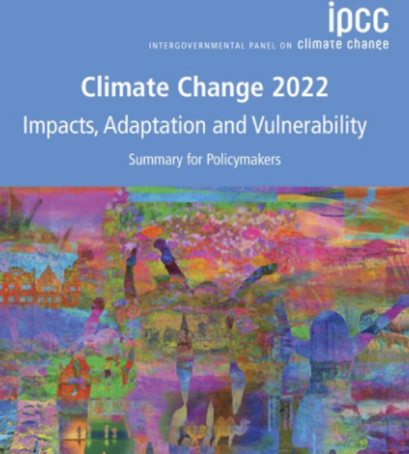
Vad behövs?
Enligt IPCC-rapporten behöver vi:
Satsa på förnybar energi och energieffektiviseringar
Rikta om investeringar från fossila bränslen till klimatomställningen och ta bort klimatskadliga subventioner.
Utöka skyddet av naturliga kolsänkor
Ställa om till ett hållbart skogsbruk och jordbruk
Ställa om transportsystemet
Ändra produktionsmetoder och konsumtionsmönster
Leva mer hållbart genom att till exempel äta mer växtbaserad kost
Intensifiera vårt arbete med klimatanpassning
Foto: IPCC
Notes:
IPCC rapporten fastställer även några av de åtgärder som vi bör göra generellt inom klimatarbetet. Detta är några av de åtgärder som listas.
Mycket större satsningar på förnybar energi och energieffektiviseringar i stället för fossila bränslen.
Rikta om investeringar från fossila bränslen till klimatomställningen och ta bort klimatskadliga subventioner. Det behövs tre till sex gånger mer klimatinvesteringar både för utsläppsminskningar och klimatanpassning, riktade till rätt åtgärder och regioner.
Ändrade produktionsmetoder och konsumtionsmönster
Vi alla måste slutligen leva hållbart, ett sätt att agera är att äta mer växtbaserad kost, minska vår konsumtion och resa fossilfritt.
Valfri fråga: Kan ni komma på några ytterligare exempel på saker som vi kan göra eller påverka för att bidra till att minska klimatförändringarna?

Slide 23
Vissa framsteg sker
Även om mycket mer behöver göras så görs vissa framsteg. Exempelvis:
Kostnaden för teknik med låga utsläpp av växthusgaser minskar och blir allt vanligare
Fler lagar fastslås som begränsar utsläpp
Finansieringen till klimatlösningar ökar
Utökning av förnybar energi
UN Photo/Mark Garten
Notes:
Även om mycket mer behöver göras så görs det fortfarande framsteg. Exempelvis:
Kostnaden för teknik med låga utsläpp av växthusgaser minskar och blir allt vanligare
Fler lagar fastslås som begränsar utsläpp
Finansieringen för klimatlösningar ökar
Utökning av förnybar energi
Klimatförändringarna är ett globalt problem och därför behöver vi alla agera. Ingen utesluts i konsekvenserna som klimatförändringarna medför och därför bör ingen uteslutas i arbetet. Detta är något som framkommer i IPCC rapporterna, att det inte är försent ännu! Det finns fortfarande hopp om att halta den ökade temperaturen och klimatförändringarna. IPCC uttryckligen säger att bollen är hos oss, vi har framtiden i våra händer nu, och att vi måste agera innan det faktiskt blir försent!
Källa: https://news.un.org/en/story/2022/04/1115512

Slide 24
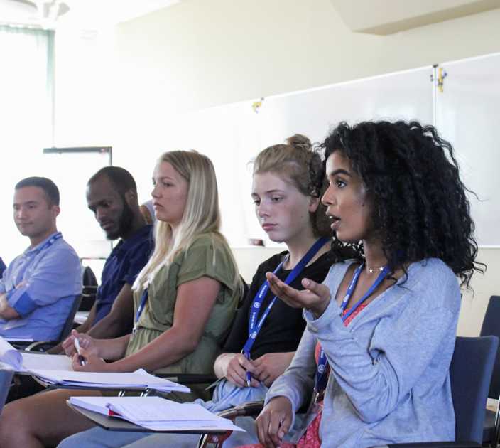
Hur kan du påverka för minskade utsläpp?
Lev hållbart! Du kan exempelvis:
resa fossilfritt
äta mer växtbaserat
konsumera mindre
Prata om klimatet
Sprid kunskap!
Ställ krav på politiker!
Engagera dig i din skola eller i närmsta FN-förening!
Foto: Svenska FN-förbundet
Notes:
Alla människor kan bidra på olika sätt. Exempelvis kan ni bidra genom att resa fossilfritt, äta mer växtbaserat, konsumera mindre och hållbart, minska matsvinnet, välja miljömärkt el hemma, välja tåget framför flyget eller kanske genom att vara med och påverka politiskt. Ett konkret tips är att kontakta dina lokala politiker och fråga hur din kommun och region medverkar till att nå det svenska klimatmålet om nettonollutsläpp till 2045 med mera. Eller så kan ni exempelvis anordna en demonstration eller sätta upp affischer med klimattema.
Ett av de viktigaste och kanske också enklaste sättet att engagera sig för klimatet är att prata om klimatet. Läs på om ämnet, ta ställning och sprid din kunskap och dina tankar, din oro och dina åsikter. Använd dig av dina sociala medier för att sprida kunskap och driv förändring! För att ta reda på hur klimatvänligt du lever, använd klimatkalkylatorn och testa om du lever inom planetens gränser.
Ensam är inte alltid stark så försök hitta andra som du kan agera tillsammans med för klimatet. – Tillsammans med andra kan man däremot känna sig mer motiverad och göra större skillnad ihop. Jag rekommenderar därför att ni engagerar er i lokala FN-förening och engagerar er för klimatet där. Inom ramen för en FN-förening ni skapa projekt med klimattema, sprida information till allmänheten, påverka dina lokalpolitiker, arrangera filmvisningar, manifestationer med mera! Om du går med får du vara med och påverka för att dina idéer genomförs!
Är du ung mellan 16-26 år? Då kan du engagera dig i våra ungdomssektioner, bli ambassadör för de globala målen där du får en utbildning av oss om klimatförändringar och kan föreläsa runt om i landet eller om du vill göra din röst hörd söka till vår referensgrupp för unga som är med och planerar vår UNg-konferens som äger rum varje år.

Slide 25
Vad kan du göra?
Som medlem i Svenska FN-förbundet får du:
Engagera dig i din lokala FN-förening
Ta del av vårt kurs- och föreläsningsutbud
Tidningen Världshorisont hem i brevlådan
Inbjudningar till webbinarier och events
Bidra till Svenska FN-förbundets arbete
Läs mer om Svenska FN-förbundet på FN.se Följ oss gärna på sociala medier!
Scanna QR-koden för att registrera ditt medlemskap​
Notes:
Det finns många olika fördelar som man får ta del av om man väljer att bli medlem i svenska fn-förbundet. Exempelvis får man:
Engagera dig i din lokala förening
Använda dig av vårt kursutbud
Tidningen Världshorisont
Bli inbjuden till webbinarier och events
Stötta FN-förbundets arbete
Bli gärna medlem via denna QR kod!

Slide 26
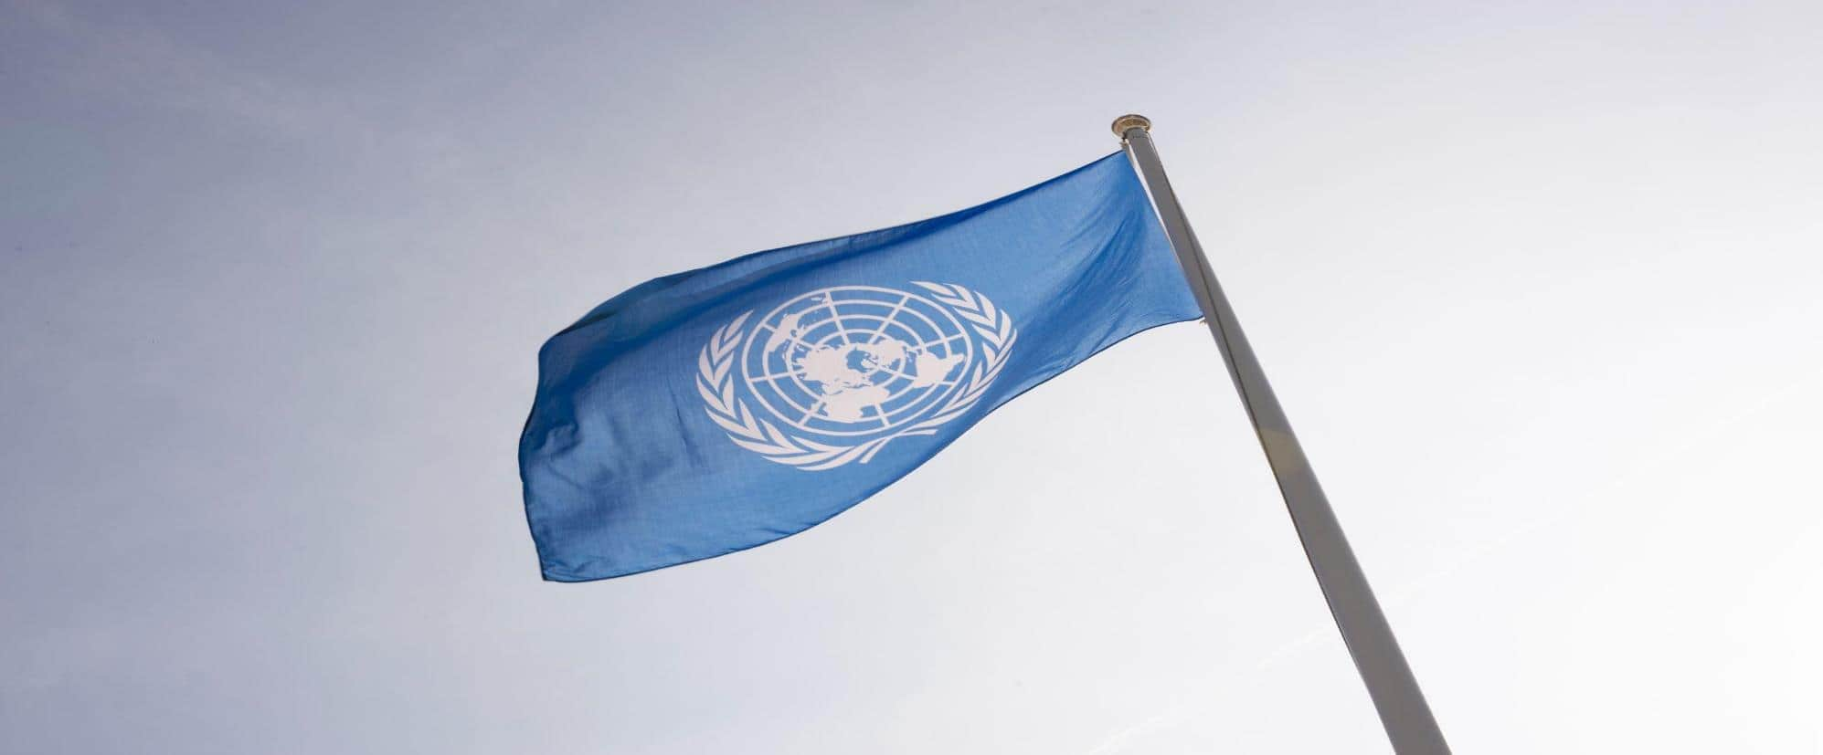
Tack!
Svenska FN-förbundet/Moa Källström

